Slide 1





Slide 2
Concessões de Recursos para Organizações da Sociedade Civil
à Luz da IN.TC-14/2012 e Lei 13.019/2014
Moisés Hoegenn

Slide 3
Princípio Fundamental
(IN N.TC-14/2012 - Art.1º, §1º)
A concessão de recursos públicos se destina ao atendimento de necessidade coletiva ou interesse público devidamente demonstrado e justificado.

Slide 4
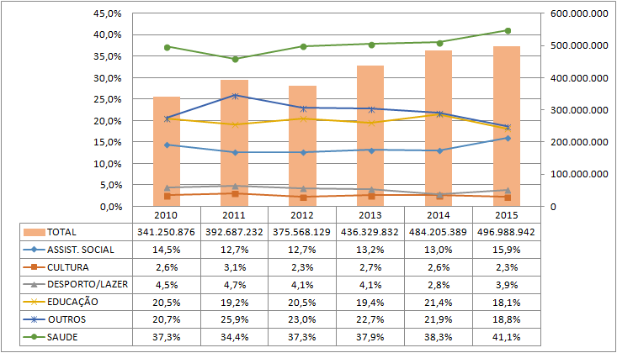
Valores Concedidos - Evolução
+45,6%

Slide 5
ROTEIRO DA APRESENTAÇÃO
Destaques da IN N.TC-14/2012 e Lei 13.019/2014
  Responsáveis
  Tipos de Recursos Concedidos
  Tipos de Parcerias
  Encaminhamento da Proposta de Parceria
  Órgãos Consultivos
  Requisitos para a Concessão
  Particularidades do FIA
  Operacionalização
  Vedações
  Obrigação de Prestar Contas

Slide 6
Responsáveis
(IN N.TC-14/2012 - Art.1º, §2º, I)
Autoridade Administrativa Competente
PF beneficiária
Representante legal de PJ
PJ de direito privado
Demais agentes públicos envolvidos

Slide 7
Responsáveis
(IN N.TC-14/2012 - Art. 1º, §3º e 4º)
Respondem solidariamente por dano causado ao erário
Ficam sujeitos às disposições da Lei Federal nº 12.527 de 18/11/2011
Informações de recebimento e destinação

Slide 8
Tipos de Recursos Concedidos
(IN N.TC-14/2012 - Art. 1º, §2º, II)
Subvenções (Sociais e Econômicas)
Auxílios
Contribuições
Outros (Adiantamentos, Diárias, Tr. Voluntárias)

Slide 9

Subvenções
(Lei nº 4.320/64 - Arts. 12 § 3º e 16-19 / IN N.TC-14/2012 - Art. 25)
CONTRAPRESTAÇÃO
Entidade sem fins lucrativos:
Assistência Social
Médica
Educacional
Cultural
RECURSOS
Despesas de Custeio

Slide 10
Auxílios
(Lei nº 4.320/64 - Art. 12, § 6º)
NÃO EXIGE
CONTRAPRESTAÇÃO
Entidade sem fins lucrativos
Outras Esferas de governo
RECURSOS
Despesas de Capital

Slide 11
Contribuições
(Lei nº 4.320/64 - Art. 12, §§ 2º e 6º)
NÃO EXIGE
CONTRAPRESTAÇÃO
Entidade de direito público ou privado sem fins lucrativos
RECURSOS
Despesas de Custeio ou de Capital

Slide 12
Tipos de Parcerias
(Lei nº 13.019/2014 - Arts. 16 e 17)
Iniciativa da Parceria de Mútua Cooperação | Envolve a Transferência de Recursos Financeiros | Tipo de Parceria
Ente Público | SIM | TERMO DE COLABORAÇÃO
Organização da Sociedade Civil | SIM | TERMO DE FOMENTO
Ente Público OU Organização da Sociedade Civil | NÁO | ACORDO DE COOPERAÇÃO

Slide 13
Encaminhamento da Proposta de Parceria
(Lei 13.019/2014 - Arts. 19)
A Proposta (para TERMO DE FOMENTO) encaminhada pelas entidades deverá conter:
Identificação do subscritor da proposta;
Identificação do interesse público envolvido;
Diagnóstico da realidade que se deseja modificar e, quando possível, indicar a viabilidade, custos, benefícios e prazos de execução da ação pretendida.

Slide 14
Encaminhamento da Proposta de Parceria
(Lei 13.019/2014 - Arts. 21 e 24)
Após avaliada a conveniência e oportunidade da proposta a administração pública a encaminhará para a oitiva da sociedade por meio do procedimento de:
MANIFESTAÇÃO DE INTERESSE SOCIAL

Slide 15
Encaminhamento da Proposta de Parceria
(Lei 13.019/2014 - Arts. 21 e 24)
Após a Manifestação de Interesse Social a administração poderá realizar procedimento destinado a selecionar a organização da sociedade civil:
CHAMAMENTO PÚBLICO

Slide 16
Órgãos Consultivos
(Lei 13.019/2014 - Art. 2º, IX, X e XI)
CONSELHO DE POLÍTICA PÚBLICA
COMISSÃO DE SELEÇÃO
COMISSÃO DE MONITORAMENTO
Instância Consultiva na formulação, implementação, acompanhamento, monitoramento e avaliação de políticas públicas
Órgão colegiado destinado a Processar e Julgar CHAMAMENTOS PÚBLICOS
Órgão colegiado destinado a Monitorar e avaliar as parcerias celebradas

Slide 17
Órgãos Consultivos
(Lei 13.019/2014 X Resolução CONANDA 137/2010)
COMISSÃO DE SELEÇÃO
CMDCA
CONSELHO DE POLÍTICA PÚBLICA
COMISSÃO DE MONITORAMENTO
Os Recursos do FIA continuam vinculados ao Conselho dos Direitos da Criança e do Adolescente (CMDCA) – órgão formulador, deliberativo e controlador da política dos direitos da criança e do adolescente (art. 260, §2º, da Lei 8.69/1990).

Slide 18
Requisitos para a Concessão de Recursos Subvenção, Auxílio e Contribuição
(IN N.TC-14/2012 - Arts. 20-26)
Parecer fundamentado do órgão concedente que demonstre o atendimento aos seguintes requisitos:
Conveniência da concessão dos recursos;
Compatibilidade entre os objetivos ou finalidades estatutárias da entidade beneficiária com o objeto do repasse;
Capacidade técnica e operacional do proponente para executar o objeto;
Regular exercício das atividades estatutárias da entidade beneficiária;

Slide 19
Requisitos para a Concessão de Recursos Subvenção, Auxílio e Contribuição
(IN N.TC-14/2012 - Arts. 20-26)
Interesse público do objeto e os benefícios econômicos e sociais a serem obtidos;
Compatibilidade entre os quantitativos de bens e serviços a serem adquiridos e o objeto proposto;
Compatibilidade entre os valores solicitados, o plano de trabalho e os preços de mercado;
Subvenções destinadas a entidades de assistência social somente para aquelas que detenham certificação emitida por Conselho de Assistência Social.

Slide 20
Requisitos para a Concessão de Recursos Subvenção, Auxílio e Contribuição
(IN N.TC-14/2012 - Art. 21)
Para cada projeto será constituído processo específico ao qual serão apensadas as respectivas prestações de contas
O processo administrativo de concessão deve ser instruído com os documentos discriminados no Anexo I
O plano de trabalho apresentado pelo proponente deve conter, no mínimo as informações constantes no Anexo II
Quando o objeto do repasse for obra, deverá constar no processo os documentos discriminados no Anexo III
Quando o objeto envolver contratação de assessoria, consultoria, capacitação devem ser detalhadas as horas técnicas

Slide 21
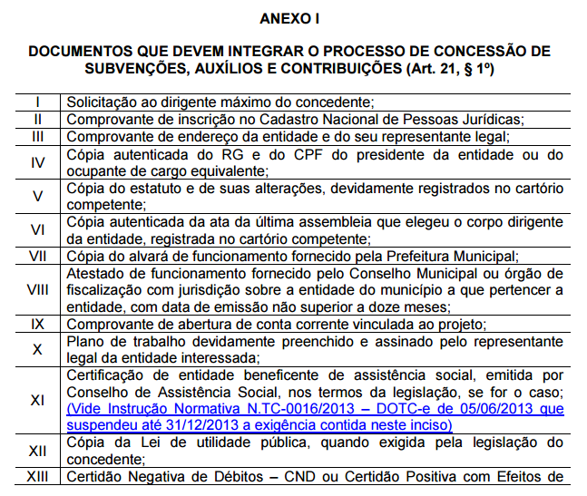

Slide 22
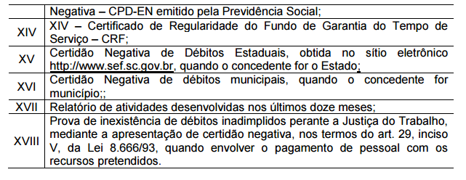

Slide 23
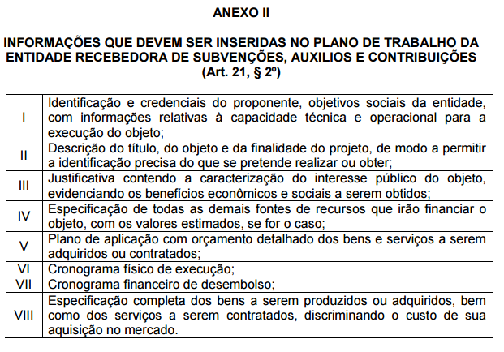

Slide 24
Plano de Trabalho
(Lei 13.019/2014 - Arts. 22)
Descrição da realidade que será objeto da parceria, demonstrando o nexo entre essa realidade e as atividades ou projetos e metas a serem atingidas;
Descrição das metas a serem atingidas e de atividades ou projetos a serem executados
Previsão de receitas e despesas a serem realizadas na execução das atividades ou dos projetos abrangidos pela parceria
Forma de execução das atividades ou dos projetos e de cumprimentos das metas a eles atreladas
Definição dos parâmetros a serem utilizados para a aferição do cumprimento de metas

Slide 25
Requisitos para a Concessão de Recursos Subvenção, Auxílio e Contribuição
(IN N.TC-14/2012 - Art. 24)
O repasse só deverá ser realizado após formalizado o respectivo termo de ajuste, cuja eficácia fica condicionada à publicação do respectivo extrato no órgão de imprensa oficial do concedente

Slide 26
Vedações para a Concessão de Subvenções/Auxílios/Contribuições
(IN N.TC-14/2012 – Art. 26, I e II)
Para instalação, organização ou fundação de instituições
À Pessoa Física ou Jurídica que tenha:
  deixado de prestar contas no prazo estabelecido
  aplicado recursos em desacordo com a legislação
  dado causa a perda, extravio, dano ou prejuízo
  praticado atos ilegais, ilegítimos ou antieconômicos
  deixado de atender no prazo fixado notificação do controle interno ou do TCE para regularizar prestação de contas

Slide 27

Particularidades do FIA
(Resolução CONANDA 137 – art. 15)
Desenvolvimento de programas e serviços complementares ou inovadores, por tempo determinado, não excedendo a 3 (três anos), da política de promoção, proteção, defesa e atendimento dos direitos da criança e do adolescente;
Acolhimento, sob a forma de guarda, de criança e de adolescente, órfão ou abandonado, na forma do disposto no art. 227, §3º, VI, da Constituição Federal e do art. 260, §2º da Lei 8.069/1990, observadas as diretrizes do Plano Nacional de Promoção, Proteção e Defesa do Direito das Crianças e Adolescentes à convivência familiar e comunitária

Slide 28
Particularidades do FIA
(Resolução CONANDA 137 – art. 15)
Programas e projetos de pesquisa, de estudos, elaboração de diagnósticos, sistemas de informação, monitoramento e avaliação das políticas públicas de promoção, proteção, defesa e atendimento dos direitos da criança e do adolescente;
Programas e projetos de capacitação e formação profissional continuada dos operadores do Sistema de Garantia dos Direitos da Criança e do Adolescente;

Slide 29
Particularidades do FIA
(Resolução CONANDA 137 – art. 15)
Desenvolvimento de programas e projetos de comunicação, campanhas educativas, publicações, divulgação das ações de promoção, proteção, defesa e atendimento dos direitos da criança e do adolescente;
Ações de fortalecimento do Sistema de Garantia dos Direitos da Criança e do Adolescente, com ênfase na mobilização social e na articulação para a defesa dos direitos da criança e do adolescente

Slide 30

Particularidades do FIA
(Resolução CONANDA 137 – art. 15)
A transferência sem a deliberação do respectivo Conselho dos Direitos da Criança e do Adolescente;
Pagamento, manutenção e funcionamento do Conselho Tutelar;
Manutenção e funcionamento dos Conselhos dos Direitos da Criança e do Adolescente;
O financiamento das políticas públicas sociais básicas, em caráter continuado, e que disponham de fundo específico, nos termos definidos pela legislação pertinente;
Investimentos em aquisição, construção, reforma, manutenção e/ou aluguel de imóveis públicos e/ou privados, ainda que de uso exclusivo da política da infância e da adolescência;

Slide 31
Operacionalização de Subvenções/Auxílios/Contribuições
(IN N.TC-14/2012 – Art. 27)
Os recursos devem ser depositados em conta bancária específica e vinculada e movimentados por ordem bancária ou transferência eletrônica de numerário.

Slide 32
Operacionalização de Subvenções/Auxílios/Contribuições
(IN N.TC-14/2012 – Art. 27, Parágrafo Único)
A movimentação da conta com cheques nominais, cruzados e individualizados por credor só serão admitidos quando não for possível por ordem bancária e transferência eletrônica, devendo ser justificado na prestação de contas.

Slide 33
Operacionalização de Subvenções/Auxílios/Contribuições
(IN N.TC-14/2012 – Art. 28)
A Conta bancária deve ser identificada com o nome da entidade recebedora acrescida da expressão “subvenção”, “auxílio” ou “contribuição” e do nome da unidade concedente

Slide 34
Operacionalização de Subvenções/Auxílios/Contribuições
(IN N.TC-14/2012 – Art. 29)
Quando o prazo previsto para utilização for superior a 30 (trinta) dias, os recursos devem ser obrigatoriamente aplicados em caderneta de poupança ou em fundo de aplicação financeira de curto prazo lastreado em títulos da dívida pública federal
Notes:
8

Slide 35
COMPARATIVO DOS PROCEDIMENTOS PARA CONCESSÃO DE RECURSOS
(IN-14/2012 x LEI 13.019/2014)

Slide 36
Instrução Normativa IN N.TC-14/2012
LEI MUNICIPAL
Geral ou Específica
Pleito da Entidade
Parecer Fundamentado do Concedente
Termo de Ajuste
Repasse do Recurso

Slide 37
Lei 13.019/2014
LEI MUNICIPAL
Geral ou Específica
Pleito da Entidade Interessada
Manifestação de Interesse Social
Chamamento Público
Identificação do Interesse Público
Diagnóstico da Realidade
Avaliação da oportunidade e conveniência
Procedimento destinado a selecionar a organização da sociedade civil

Slide 38
Pleito da Entidade Interessada
Manifestação de Interesse Social
Chamamento Público
Parecer Jurídico
Repasse do Recurso
Indicação da dotação orçamentária
Avaliação da capacidade e compatibilidade da OSC com objeto
Aprovação do Plano de Trabalho
Parecer de órgão técnico da administração

Slide 39
Mérito da proposta, em conformidade com a modalidade de parceria adotada;
Identidade e reciprocidade de interesse das partes na realização, em mútua cooperação, da parceria prevista nesta Lei;
viabilidade de sua execução;
verificação do cronograma de desembolso;
descrição de quais serão os meios disponíveis a serem utilizados para a fiscalização da execução da parceria, assim como dos procedimentos que deverão ser adotados para avaliação da execução física e financeira, no cumprimento das metas e objetivos
da designação do gestor da parceria;
designação da comissão de monitoramento e avaliação da parceria;

Slide 40
MUITO OBRIGADO!
Moisés Hoegenn
Auditor Fiscal de Controle Externo
Diretor de Controle dos Municípios
moises.hoegenn@tce.sc.gov.br

